Slide 1
コンピュータ概論

Slide 2
キーワード
ハードウェアとソフトウェア
コンピュータの５大装置
コンピュータの構成

Slide 3

コンピュータって何？
Notes:
私たちの身の周りにはコンピュータがあふれている。
これから私たちはこのコンピュータを使ってプログラミングをしたりネットワークの構築を行うが
そもそもコンピュータとは何なのだろうか。
思いつくキーワードを挙げてみる。

Slide 4
コンピュータの歴史
西暦 | 名称 | 特徴
~ | 機械式コンピュータ | 歯車など機械式の動力で計算を行う
1942 | ABC(ｱﾀﾅｿﾌ＆ﾍﾞﾘｰｺﾝﾋﾟｭｰﾀ) | 世界初？の電子計算機。ただし一部機械式。
1946 | ENIAC | 世界初の電子計算機。計算を変えるには電子回路を組みなおす。
1952 | EDVAC | 計算によって別のプログラムを書き込むことで、回路を変えずに計算が行える。現代のコンピュータのもとになったコンピュータ（ノイマン型)。
ENIAC以前のコンピュータ → 何かをするために特化した機械
EDVAC以降のコンピュータ → ある程度なんでもできる機械にプログラム
「 ハードウェア と ソフトウェア 」
Notes:
EDVAC ノイマン型コンピュータ 開発者で数学者のノイマンからとられた ハードとソフトの概念をもたらしたコンピュータ
しかし実用的なノイマン型コンピュータとしては世界初ではなく、1949年に誕生したEDSACが初となる。
ノイマンの研究チームは 「ノイマン型」コンピュータの論文が提出されたことにより軋轢を生み
主要な研究者が脱退。これにより開発が大きく遅れたとされる。

Slide 5
コンピュータの5大装置
演算装置 コンピュータは電子○○機
制御装置 他の装置に指示を出して動かしたり待たせたり
記憶装置 コンピュータはデータを保存したり、読み出したりできる
入力装置 マウスやキーボードなど
出力装置 モニターやスピーカーなど

Slide 6
実際の装置
演算装置
制御装置
記憶装置
入力装置
出力装置
CPU
メモリ
I/O

Slide 7
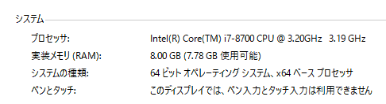
CPU(Central Processing Unit)
計算や他の装置とデータをやり取りする、コンピュータの脳
制御装置と演算装置が統合された部品
1秒間に32億回行動（計算)できる

Slide 8
メモリ
CPUが計算した値などを記憶する装置
大きく分けるとRAMとROMの二種類がある
RAM(Random Access Memory)
データを書込めるし、読込める
電源を切るとデータが消える
ROM(Read Only Memory)
データの読込みのみできる
電源を切ってもデータは消えない
Notes:
RAMは作業台に例えられる。RAMが大きければ大きいほど広い作業台が使えるイメージ。作業台が広ければよく使うものを近くにおいて置いたり、何かを作っている途中でも他の物を作ることができる。
ROMはCDとかゲームソフトとか、書き替えられると製品として機能しなくなるデータ等を書き込むメモリ

Slide 9
I/O
Input(入力)とOutput(出力)の総称、特定の装置を表すものではない。
例
キーボードをタイプする(入力)と画面に文字が出る(出力)
スイッチを押す(入力)とライトがつく(出力)
体温を測定(入力)し、異常があればアラームを鳴らす(出力)

Slide 10
それぞれの装置の関係性
入力値から計算
読出したプログラム通りに処理(入力を待つ)
CPU
データの出力
計算結果の書込み
メモリ
I/O
プログラムや計算結果の読出し
データの入力

Slide 11
まとめ
EDVAC以降のコンピュータから ハードウェア と
ソフトウェア の概念が誕生した
現代のコンピュータを構成する3つの装置とは
CPU メモリ I/O である

Slide 12
プログラミング概論

Slide 13
プログラムとは
コンピュータに行ってほしい命令を記述したもの
入力
処理
出力
・キーボード打ち込み
・傾きの検出
・明るさの検出 etc…
・文字の表示
・傾きの修正
・ライトの点灯 etc…
データの
判断や加工を行う

Slide 14
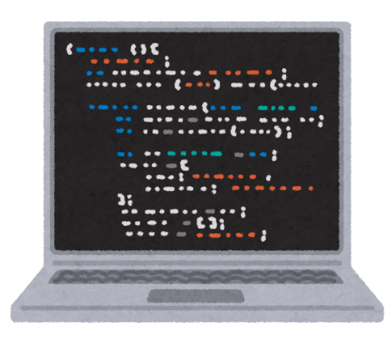

プログラミング言語
コンピュータは人間の言語を理解できない
・画面に文字を表示して
・キーボード入力を受け付けて
・入力されたキーがMならメニューを出して
？
？
プログラミング言語
コンピュータが理解できる言葉を使う

Slide 15
コンピュータが理解できる言葉
マシン語(機械語)
コンピュータは0か1のデータしか理解できない
そのため、0と1の並びによって命令を判断する
例
0100 1000 0101 0001 0101 の並びで
0と1が送られてきた→ 8+5の計算を行う・・・等
人間には理解することが難しい

Slide 16
言語水準
人間が理解しやすいプログラミング言語
→高水準言語
C言語やJava言語など
コンピュータが理解しやすいプログラミング言語
→低水準言語
マシン語など
高水準・低水準は言語としての優劣ではなく、 コンピュータに近いかどうか
Notes:
コンピュータプログラミングの本質を知るためには低水準言語のほうが良いが、初学者には理解しずらい
C言語は高水準言語の中でも低水準言語によっている。

Slide 17
ソースコード
プログラミング言語で書かれた文字列、またはファイル自体のこと
一般にエディタを使って作成する。

Slide 18
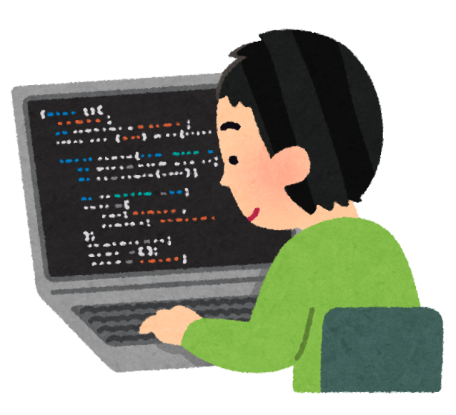

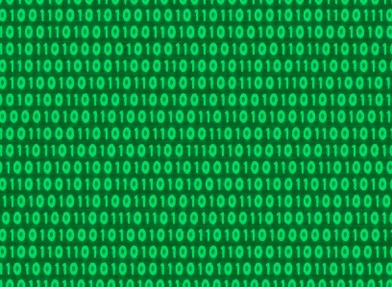
翻訳
人間が高水準言語で書いたソースコードを、コンピュータが理解できるように翻訳する必要がある
ソースコード全体を一括で翻訳するコンパイラ式
プログラムを実行しながら翻訳するインタプリタ式
C言語
マシン語
翻訳

Slide 19
まとめ
プログラミング言語のうちコンピュータ(ハード)によっている言語を 低水準言語 と呼び、人間によっている言語を 高水準言語 と呼ぶ
コンピュータは人間の書いたソースコードを直接読むことはできないので 翻訳 する必要がある

Slide 20
コンピュータが扱う値

Slide 21
コンピュータが理解できること
コンピュータが理解できる内容は、突き詰めると ある基準より電圧が高いか低いか である。
つまり1(高い)と0(低い)の値のみを用いて表すことができる。
コンピュータの世界ではすべてのものが”１”と”0”の組み合わせで表される。

Slide 22
コンピュータ内部の数値表現
コンピュータは”0”と”1”しか理解できない
2以上の数値を”0”と”1”の並びで表現する必要がある。
この数値の表現方法のことを 2進法 と呼ぶ

Slide 23
１０進法
“0”～“9”の10個の数字を使用する数値の表現方法。
それぞれの桁が10のn乗に対応する。
ex 1023という数値を分解すると・・・
1 0 2 3
$$1×{10}^{3}$$
$$+$$
$$0×{10}^{2}$$
$$+$$
$$2×{10}^{1}$$
$$+$$
$$3×{10}^{0}$$
$$1000$$
$$+$$
$$0$$
$$+$$
$$20$$
$$+$$
$$3$$
$$=1023$$
Notes:
2進法を学ぶ前にまずは私たちが普段使っている数の数え方から知っておく必要がある
1023 １の位 から１０００の位を数字の下に記述
数字の上に10のn乗
空きスペースの下のほうに 掛け算と足し算

Slide 24
TIPS : 指数
指数の意味
10^{n} = 10x10x････x10
10³ = 10x10x10 = 1000
10を n 回掛ける
10を 3回掛ける
零乗
マイナス乗
10⁰ = 1
1
1
1
10^{-n} =
10⁻³ =
=
10^{n}
10³
1000

Slide 25
2進法
“0”～“1”の2個の数字を使用する数値の表現方法。
それぞれの桁が2のn乗に対応する。
一般的に桁を表す単位としてbitが用いられる。
ex 0b1101という数値を分解すると・・・
1 1 0 1
$$1×2^{3}$$
$$+$$
$$1×2^{2}$$
$$+$$
$$0×2^{1}$$
$$+$$
$$1×2^{0}$$
$$8$$
$$+$$
$$4$$
$$+$$
$$0$$
$$+$$
$$1$$
$$=13$$
Notes:
白板で適当な4桁の2進数を書いて訓練生に10進数でいくつになるかを解答させる。
一般的に0から15(4桁で表せる限界数)くらいまではぱっと出るようにしておきたい。
ちなみに 二進数は4の倍数bitで区切ることが多く8bit分のデータを1byteと呼ぶ。

Slide 26
１６進法
“0”～“F”の１０個の数字と６個の文字を使用する数値の表現方法。
それぞれの桁が16のn乗に対応する。
10進 | 16進
10 | A
11 | B
12 | C
13 | D
14 | E
15 | F
16 | 10
ex 0xF4という数値を分解すると・・・
F ４
$$15×{16}^{1}$$
$$+$$
$$4×{16}^{0}$$
$$240$$
$$+$$
$$4$$
$$=244$$
Notes:
2進数で数値を表現すると大きい数を表せば表すほど桁数が増えてしまって読みにくい
そのため、プログラミングの世界では4bitを1桁で表すことができる16進法がよくつかわれる
16進法なので16のn乗で桁上がりだが、日本で使われる数字は0～9までの10個しかない。そのため10～15を表す値としてABCDEFの
アルファベットが割り当てられている。

Slide 27
n進法の相互変換
コンピュータにとっては2進法が最も理解しやすいが、人間には16進法や10進法のほうがわかりやすい。
そのため、それぞれの相互変換を簡単にできるようにしておけば、現在どんな値を扱っているのかが理解しやすくなる
Notes:
コンピュータにとっては

Slide 28
10進数→2進数
2
51
2
25・・・1
2
12・・・1
変換したい10進数の値を商が１未満になるまで2で割り続ける。
割った際の余りを下からつなげ左から読むと 2進数への変換となる
2
6・・・0
2
3・・・0
2
1・・・1
2
0・・・1
51 = 0b110011
Notes:
コンピュータにとっては

Slide 29
10進数→16進数
2
51
2
25・・・1
10進数→2進数の変換を行う。
2進数を4bitずつ足し合わせる
2
12・・・1
2
6・・・0
2
3・・・0
2
1・・・1
2
0・・・1
0b 0011 0011
0x 3 3
Notes:
2進数と同じように16でわって言ってもよいが、ぱっと計算しにくい、そのため
一度2進数に直してから16進数に直すやり方が簡単

Slide 30
16進数→10進数
16進数→2進数の変換を行う。
2進数→10進数の変換を行う。
0x 3 3
0b 0011 0011
$$2^{5}+2^{4}+2^{1}+1=32+16+2+1$$
$=51$
Notes:
2進数と同じように16でかけてもよいが、ぱっと計算しにくい、そのため
一度2進数に直してから16進数に直すやり方が簡単
が、最強はプログラマ電卓

Slide 31
まとめ
コンピュータは 0 と 1 の値しか理解することができない
そのためコンピュータ内で取り扱われる数字は全てこの2つの値の組み合わせで表現される。この表現方法を 2進法 と呼ぶ
上記の表現方法では大きい数値を扱うときbit数(桁数)が増え、読みづらくなることから16進法 が用いられる

